Slide 1
Development of an SSVEP-based BCI spelling system adopting a QWERTY-style LED keyboard
Hwang H J, Lim J H, Jung Y J, et al. Development of an SSVEP-based BCI spelling system adopting a QWERTY-style LED keyboard.[J]. Journal of Neuroscience Methods, 2012, 208(1):59.

Slide 2
在这项研究中，我们引入一个基于稳态视觉诱发电位（SSVEP）的新型拼写系统，采用QWERTY风格键盘，30个不同闪烁频率的LED。基于脑电图（EEG）的拼写系统允许用户为拼写每个目标字符选择一次目标。
通过离线实验和在线实验，我们证实了频率分辨率为0.1Hz的视觉闪烁刺激引起的人SSVEP可以被分类到足够高的分类准确度以用于实际的脑机接口（BCI）系统。在五位参与者的离线实验中，我们优化了影响拼写系统性能的各种因素，如相邻键之间的距离，光源排列，刺激频率，记录电极和视角等。在线实验有六名参与者，以验证优化拼写系统的可行性。在线实验的结果是平均打字速度为9.39字/分（LPM），平均成功率为87.58％，对应于每分钟40.72比特的平均信息传输速率，表明发展中的智力拼写的高性能系统。事实上。

Slide 3
到目前为止，大多数心理拼写系统都是基于P300实现的，P300是一种事件相关电位（ERP），由不频繁的，与任务有关的刺激引发。在P300拼写系统中，字符一般呈矩阵排列，其中行列以伪随机序列加强。当个体专注于目标角色时，每当包含目标字符的行或列被强化时，都会产生强烈的P300响应。基于这个原理，P300拼写检测系统可以通过查找显示最强的P300响应的行和列的交集来检测目标字符。
一些BCI研究表明，拼写系统也可以基于稳态视觉诱发电位（SSVEP）来实现，SSVEP是一种周期性的大脑反应，通过不断呈现视觉频率刺激。在P300拼写系统中，一个目标字符可以由一个命令拼写，因为矩阵数组的每个单元格都直接分配给一个字符。然而，迄今为止引入的SSVEP拼写系统需要产生两个或更多个连续的命令来拼写一个目标字符，因为传统的拼写系统使用的视觉刺激的数量少于目标字符的数量。

Slide 4
就我们所知，SSVEP拼写系统可以像P300拼写系统一样拼写每个目标字符，但尚未引入。为了实现这样的SSVEP智力拼写系统，刺激频率的数量应该至少大于显示的字符的数量。然而，在实际的BCI应用中，可用的刺激频率通常受到几个因素的限制。首先，不是所有的刺激频率总是引起高SSVEP响应，能够引起强烈的SSVEP反应的频率高度依赖于个体以及各种环境因素，例如视觉刺激的颜色，大小和对比度。其次，由于谐波SSVEP响应，如果F1是F2的倍数，反之亦然。最重要的是，在使用计算机监视器来呈现视觉刺激的情况下，如在最发达的SSVEP拼写系统中，必须将刺激频率设定为监视器刷新率的因数，以获得准确的SSVEP响应。由于这些原因，现有的SSVEP拼写系统仅用四个或五个刺激频率来实现，并采用“多步选择”策略拼写每个目标字符。

Slide 5
这项研究的最终目标是开发一个新的SSVEP拼写系统，能够为每个目标选择拼写一个目标字符，就像基于P300的拼写系统一样。为此，我们使用30个不同频率的发光二极管（LED），实现了一个改进的包含30个字符（26个英文字母和4个特殊符号）的修改的QWERTY布局拼写系统。选择频带为5-9.9Hz，并以0.1Hz的跨度均匀分割。5个参与者进行离线实验，以测试是否可以将具有该小频率跨度的人SSVEP响应用足够高的分类准确度进行分类以应用于BCI系统。在根据离线实验的结果对脑力拼写系统的参数进行优化之后，通过6名参与者进行了在线实验，以进一步证明我们的脑力拼写系统是否可以用于实际的脑机接口应用。

Slide 6
Method
十名健康参与者（八名男性和两名女性，21-27岁）参加了我们的研究。其中5人参加了离线研究（名为参与者P1-P5），其中一人（参与者P5）也参加了第一版拼写器的试点在线实验。另外五名参与者（全部是24-27岁的男性，名为参与者P6-P10）被招募来评估第二版拼写器的表现并且仅参与在线实验。
为记录由闪烁视觉刺激调制的脑电信号，根据国际10-20系统，将三个电极（Oz，O1和O2）安装在参与者头皮的枕部区域。在脑电数据采集过程中，与会者坐在舒适的扶手椅上面对发达的智力拼写者，被要求不要移动身体，特别是颈部。当参与者关注不同频率的字符闪烁时，使用多通道EEG采集系统在昏暗的隔音室中记录EEG信号。参比电极和接地电极分别放置在右耳和左耳后面。脑电信号在512Hz采样，灵敏度为7μV。采样前应用截止频率为0.7Hz和50 Hz的抗混叠带通滤波器。

Slide 7
Method
改进的QWERTY键盘布局被设计来实现所提出的拼写系统。如图1所示，将三十个键尽可能相似地放置到传统的QWERTY键盘布局。将二十六个键分配给每个英文字母，其余四个键分配给BACKSPACE，ENTER，PUNCTUATION和SPACE。除了ENTER和SPACE以外，每个键的面积都是相同的2厘米×2厘米。相邻按键之间的距离水平和垂直均为1cm。
在参加离线实验的参与者意见的基础上，经过5位参与者的离线和在线实验，稍微改变了脑分布的布局，以防止周边视觉引起的混淆。在我们的拼写器的第二个版本中，相邻键之间的距离被水平和垂直设置为2厘米。第二版智力拼写器的其他部分与第一个智力拼写器的版式相同。
精神键盘系统是由白纸，透明薄膜，LED和LED控制器制成的。我们首先在白纸上打印出三十个键，然后切出字形，在其下方各有四个方形多芯片高通量LED。为了将发射的光线仅准直到正面方向，LED阵列的每一侧都被黑纸覆盖。接着，在印刷纸张的前面贴上透明薄膜，使发出的光线漫射。为了控制LED，我们将一个使用TMS 320 F2812 DSP芯片的LED控制器集成到智能拼写系统中。每个键的闪烁频率可以通过作者开发的内部软件很容易地调整

Slide 8
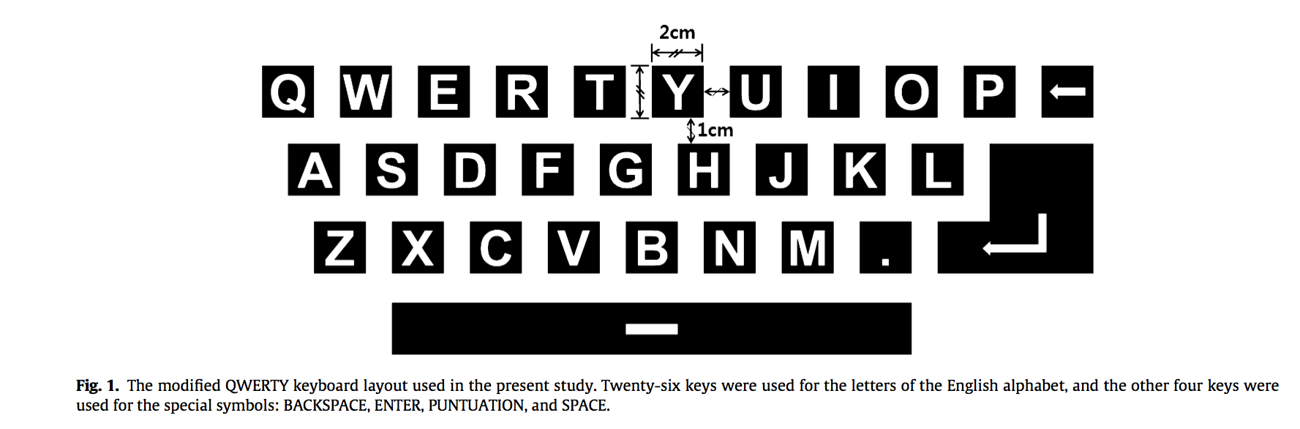

Slide 9
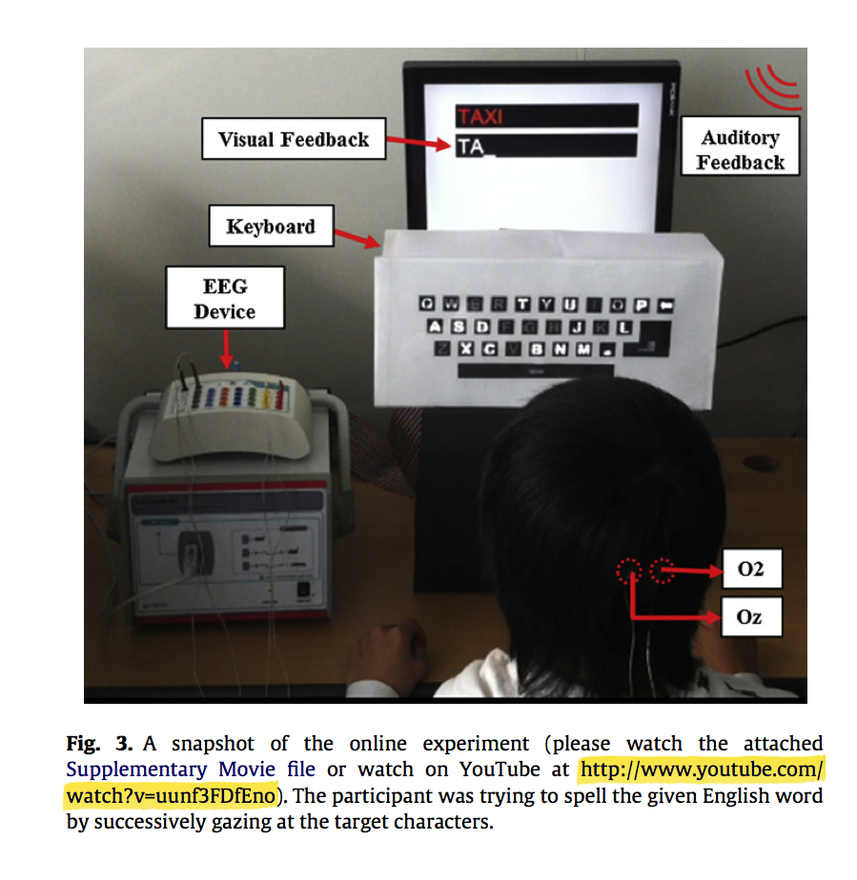

Slide 10
Method
按照经验选择5-9.9Hz的频带，并以0.1Hz的范围均匀分割。由于引起最强SSVEP反应的特定刺激频率因个体而异，因此对于每个参与者使用不同的30个刺激频率的组合。为了选择刺激频率的最佳组合，我们记录了脑电信号，同时参与者观看了50个闪烁的LED,每一个10秒。在初步记录之后，对每个候选刺激频率评估频谱功率，然后选择显示相对较强频谱功率的30个频率。对于一些参与者（参与者P6-P10），他们对所有五十个刺激频率做出了相当好的反应，使用了前三十个频率（5-7.9 Hz，跨度为0.1 Hz）。最后，将选定的30个刺激频率分配给每个按键，此时每个频率按照尽可能远离分配给其相邻LED的顺序被分配，以便最小化由周边视觉引起的混乱。相邻键之间的最小频率差被设定为0.7Hz。图2显示了假设30个频率范围从5Hz到7.9Hz，跨度为0.1Hz的刺激频率排列的一个例子。

Slide 11
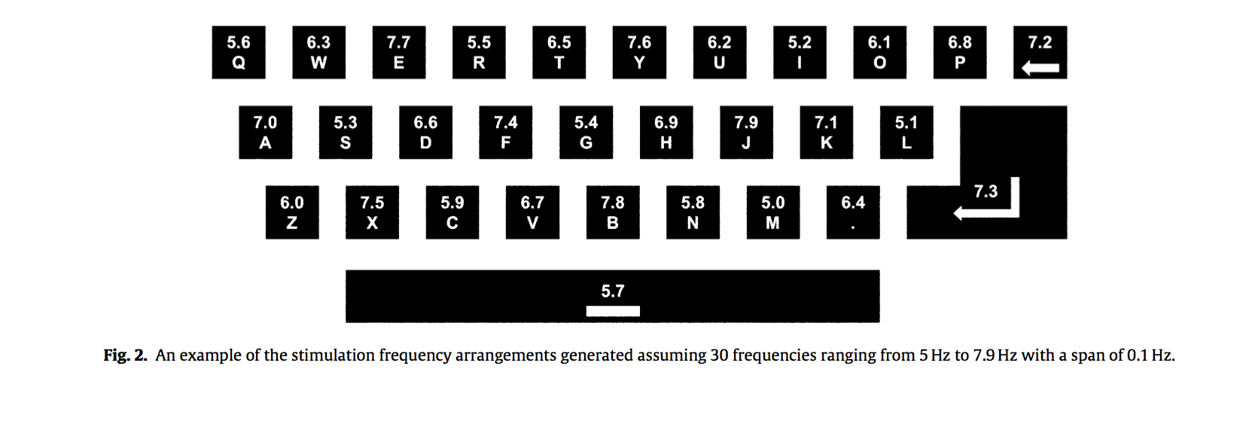

Slide 12
Method
离线实验是由五名参与者使用第一版拼写器进行的，目的是验证是否可以对具有如此小的频率跨度的SSVEP响应进行分类，从而用于实际的基于SSVEP的BCI系统。在离线实验中，要求参与者根据实验负责人的口头指示，以随机顺序对每个字符聚焦10秒。由于第一版拼写器的总宽度为32厘米，因此对于40度的视角，44厘米是最适当的，对于30度的视角，66厘米的距离是适当的。
其中五名参与者之一（P5）也在离线实验的第二天参加了在线实验。根据离线分析的结果，在线实验中使用了两个电极（Oz和O2）和40°的视角（参见表1，提前查看离线实验结果）。我们测试了十五个英文单词（68个字符）。如果出现错误，参与者可以使用“BACKSPACE”键更正拼写错误的字符。结果被提供给参与者实时使用视觉和听觉信息。我们测试了拼写一个字符（5,6和7秒）所需的三个不同的时间段来调查拼写系统的表现的变化。图3显示了参与者（P5）试图拼写“X”以完整拼写给定的英语单词“TAXI”的在线试验的屏幕截图。

Slide 13
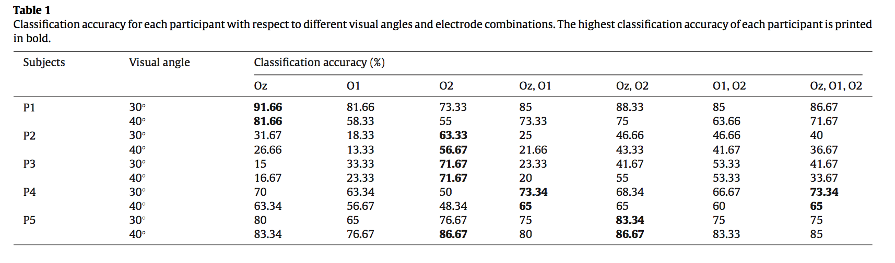

Slide 14
Method
为了进一步确认我们的拼写系统的可行性，使用第二个版本的拼写器进行了其他的在线实验，这些拼写器的相邻键之间的距离比第一个版本的拼写器要长。我们评估了新招募的五名志愿者的第二版拼写器的表现。在在线实验之前，根据每个参与者的初步EEG记录的离线分析，对每个参与者（Oz和O1：参与者P6，P7，P8和P9;Oz，O1和O2：参与者P10）独立选择最佳电极位置。参与者与拼写器之间的距离经验设定为50厘米，因为我们离线研究表明，视角对拼写器性能的影响并不显著。在在线实验之前，参加者需要30分钟的训练时间才能习惯拼写系统。每个参与者被要求拼写在以前的在线实验中使用的15个英文单词（68个字符）。拼写一个字符所需的时间被设置为6秒。由于一名参与者（P6）拼写所有给定的68个字符没有任何错误，我们进一步测试了参与者的较短的时间段（4s和5s）。

Slide 15
Method
为了使用SSVEP响应作为特征向量，使用具有0.1Hz的频率分辨率的快速傅立叶变换（FFT）来估计被记录的EEG数据的频谱密度。由于我们使用了不同的时间段（4,5,6和7 s），因此在EEG数据的末尾添加了适当数量的零，以保持频率分辨率为0.1 Hz。为了确定每个参与者的最佳电极组合，我们评估了三种记录电极（O1，Oz，O2，O1 + Oz的平均值，O1 + O2的平均值，Oz + O2的平均值，O1+Oz+O2的平均值），固定的分析窗口大小为10 s。 根据结果，确定每个参与者的最佳电极组合作为显示最高分类准确度的参数，用于在线实验。
在线实验中，我们使用了与离线分析相同的分类方法。为了评估拼写系统的在线性能，我们计算了分类精度，信息传输速率（ITR）和每分钟解码字符数（LPM）。

Slide 16
Results
表1给出了每个参与者对不同视角和电极组合的分类准确性。当考虑到产生最佳分类精度的最佳电极组合时，在40度和30度的视角获得76.67％和72.33％的平均分类准确度。由于我们发现视角对拼写器性能的影响不是很显著，所以并没有为在线实验中的每个参与者定制视角。通过离线实验，我们确认了电极组合应该针对每个个体进行定制。在线实验中，为每个参与者独立确定最佳电极组合。

Slide 17
Results
表2显示了在线实验结果的一个例子（参与者P5），其中显示了完整的拼写序列。 随着时间的延长，分类精度略有提高（5 s：84.69％，6 s：86.17％，7 s：89.53％）。但是，随着时间的缩短，LPM和ITR都增加了（5s：10.16字/分钟和42.55比特/分钟，6s：8.62字/分钟和36.55比特/分钟，7s：7.64字/分钟和33.55比特/分钟）。参与者P6的结果显示与参与者P5类似的倾向。这些结果表明，应认真考虑两个指标（LPM和ITR（bit/min））之间的权衡和打字的准确性，以实施一个实用的BCI拼写系统。在线实验的所有结果总结在表3中，其中只有参与者P5的结果是使用第一版脑力拼写器获得的。平均准确度ITR和LPT分别为87.58％，40.72比特/分和9.39个字/分。

Slide 18
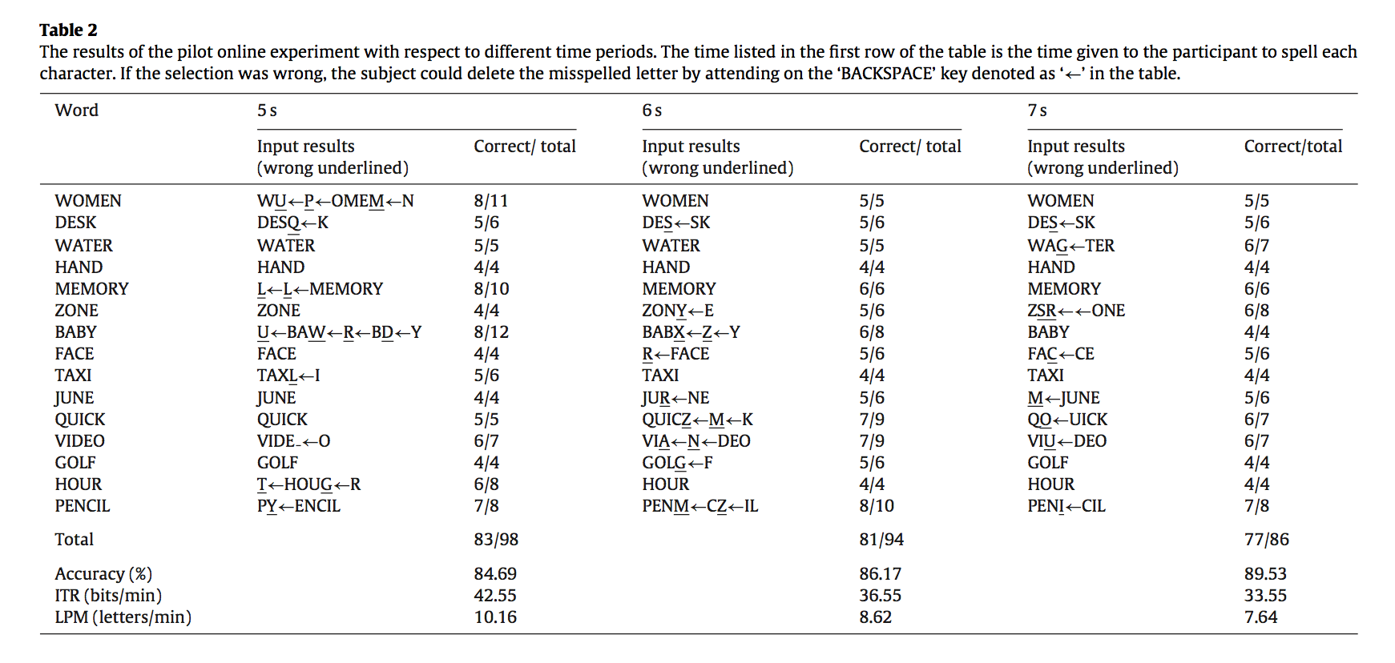

Slide 19
Results
在线实验的所有结果总结在表3中，其中只有参与者P5的结果是使用第一版脑力拼写器获得的。平均准确度ITR和LPT分别为87.58％，40.72比特/分和9.39个字/分。实验结果表明，SSVEP拼写系统可以作为一个实用的BCI脑力拼写器。

Slide 20
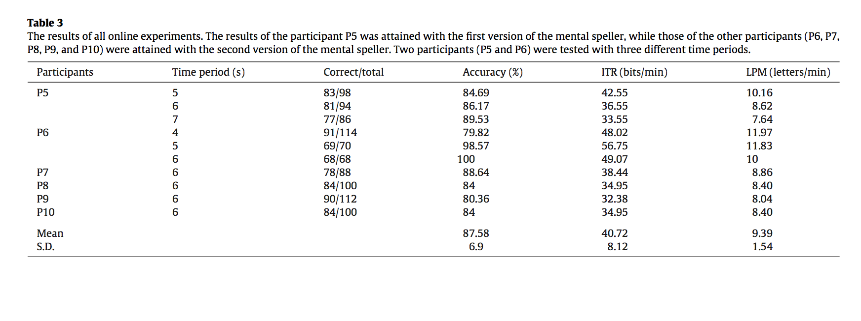

Slide 21
Discussion
对于QWERTY键盘的布局，由于不受任何机械问题的干扰，所以可以经一部优化，将常用的字母放在易辨识区
使用C-VEP编码调节视觉诱发电位进行的研究可以提升平均ITR

